Slide 1
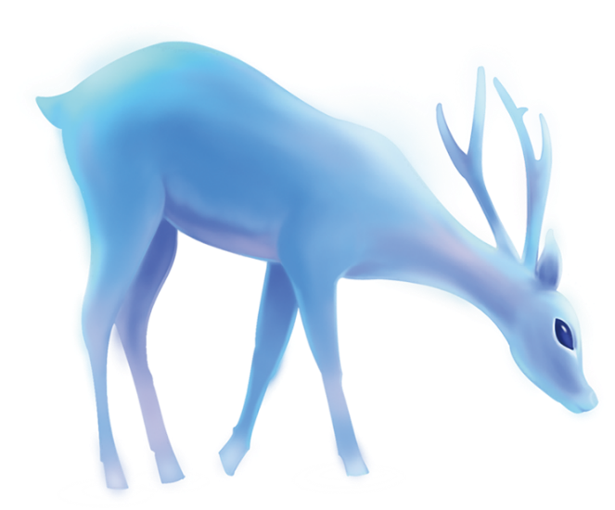
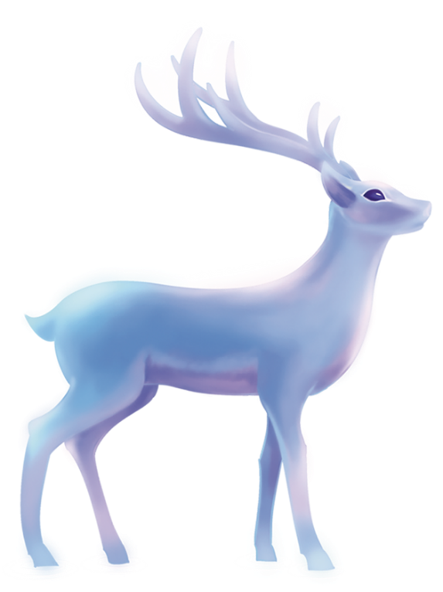
语润生命
未来可期
汇报者：顾洁
Notes:
本PPT模板部分元素使用了幻灯片母版制作。如果需要修改，点击-视图-幻灯片母版-修改；完成后关闭编辑母版即可。

Slide 2
一、扎实推进·课程建设
二、化茧成蝶·教师发展
三、星光熠熠·学生发展

Slide 3
致三语
三十余课曙莽莽，
语笑兼和凝巧思。
最忆来时梅自开，
棒洁清芬明如日。
谢谢~

